Slide 2
Universeel freessjabloon

Slide 3
universeel freessjabloon
Eenvoudig
Goedkoop
Multifunctioneel
Geschikt voor bijna alle gewone argenta® scharnieren én argenta® invisible

Slide 4
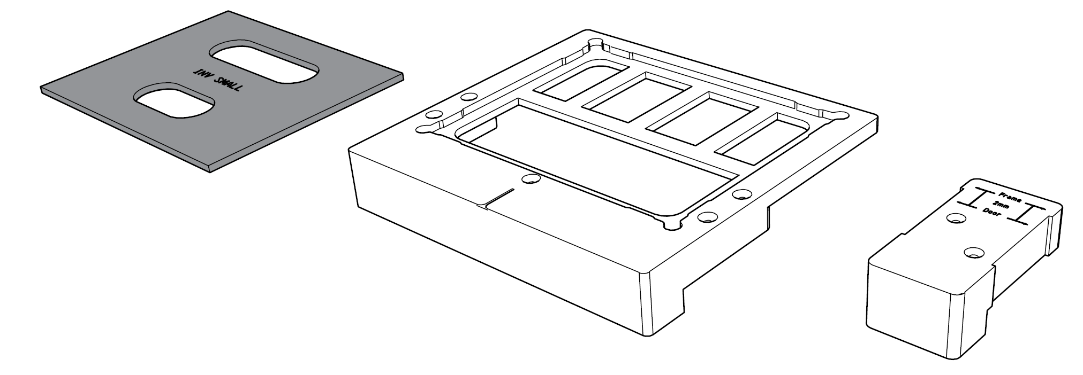
universeel freessjabloon
Zwarte kunststof sjabloon/inlegplaten
(3x)
Grijze kunststof basisplaten
(3x)
Grijze kunststof aanslagblokken
(2x)
Extra bij te bestellen indien meer dan 3 scharnieren per deur geplaatst worden

Slide 5
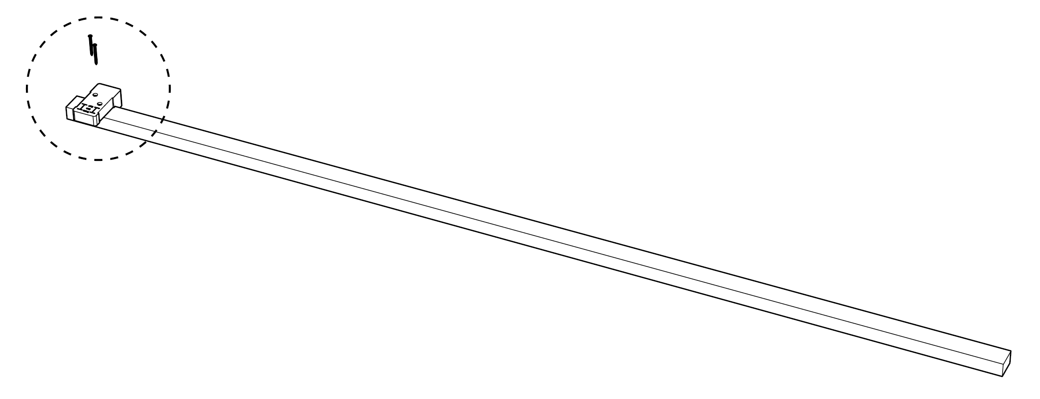
universeel freessjabloon
Houten balk, zelf te voorzien (breedte 45 mm, dikte min. 30 mm (liefst even dik als deurkader)

Slide 6
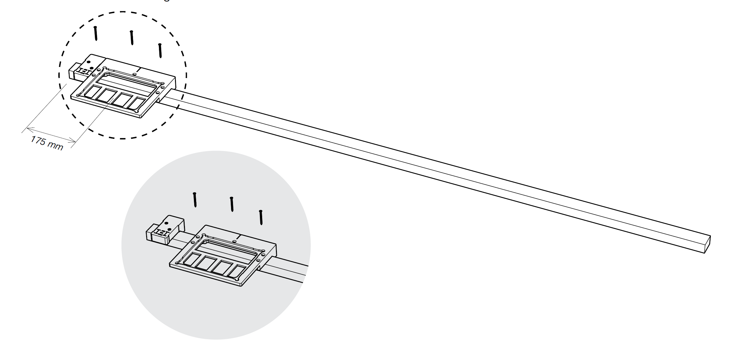
universeel freessjabloon

Slide 7
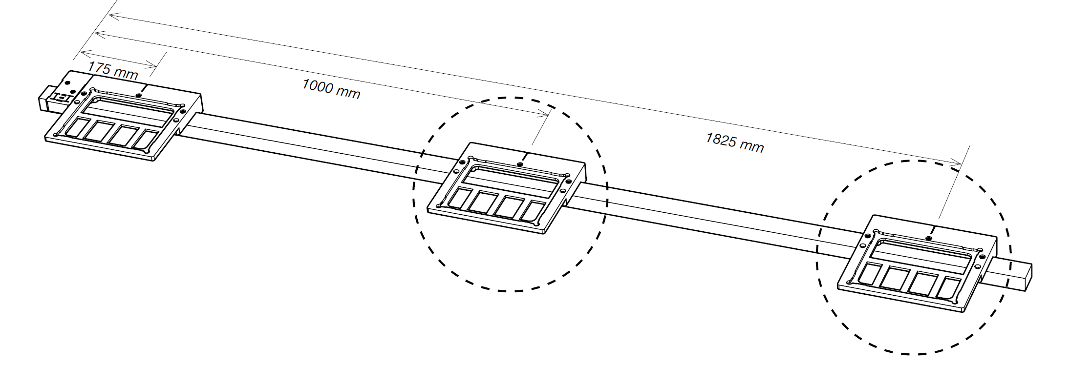
universeel freessjabloon
Voorbeeldafmetingen: deurkader van 2000 mm

Slide 8
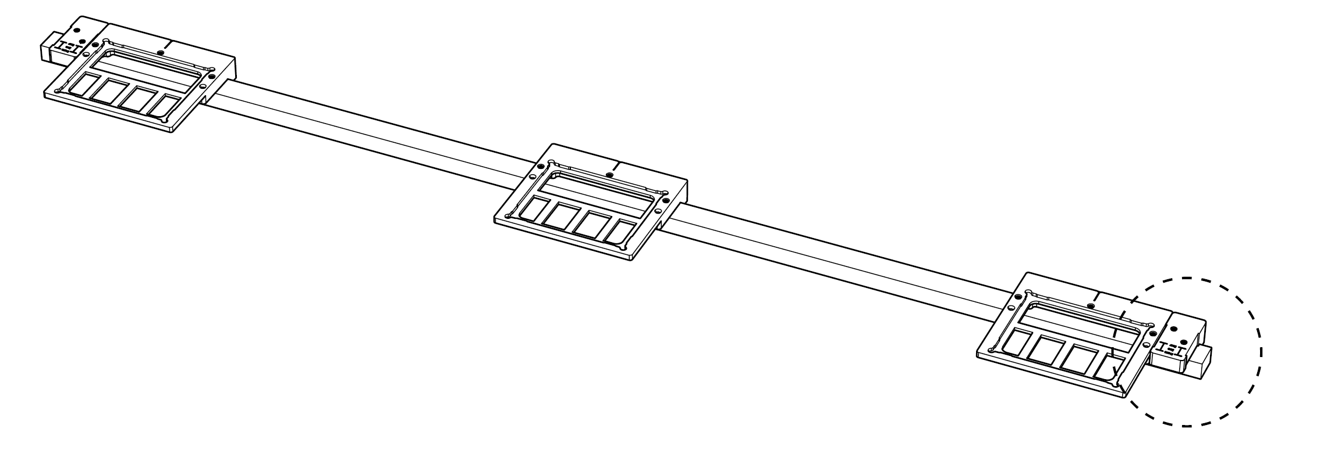
universeel freessjabloon

Slide 9
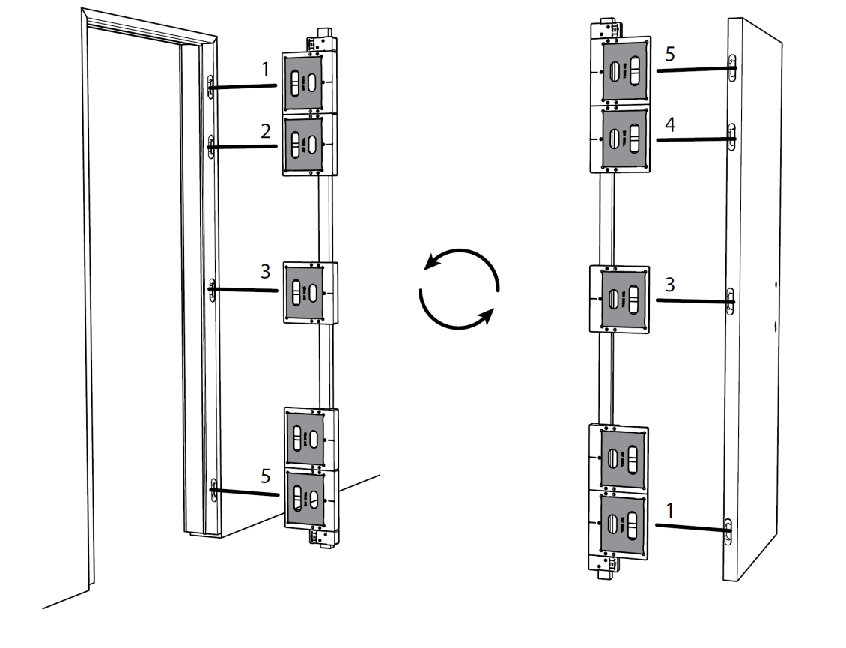
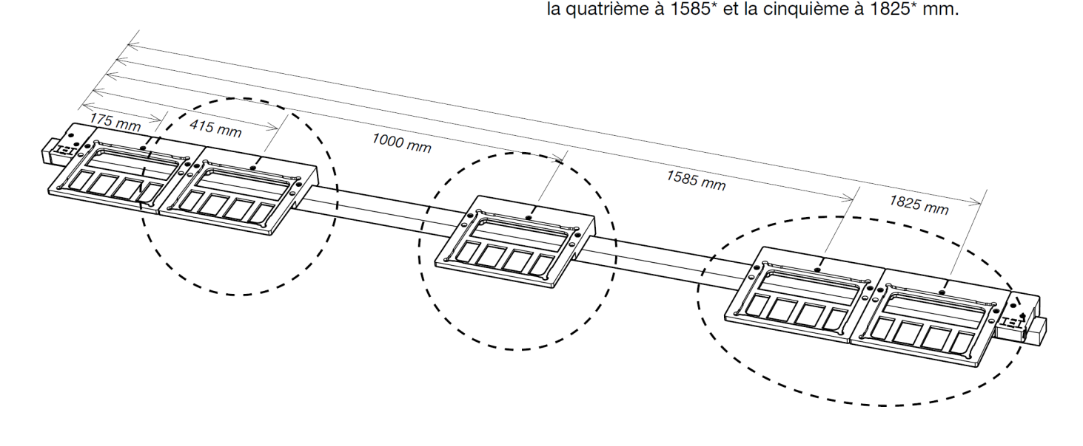
universeel freessjabloon
Deur met 4 scharnieren: 5 basisplaten te voorzien!

Slide 10
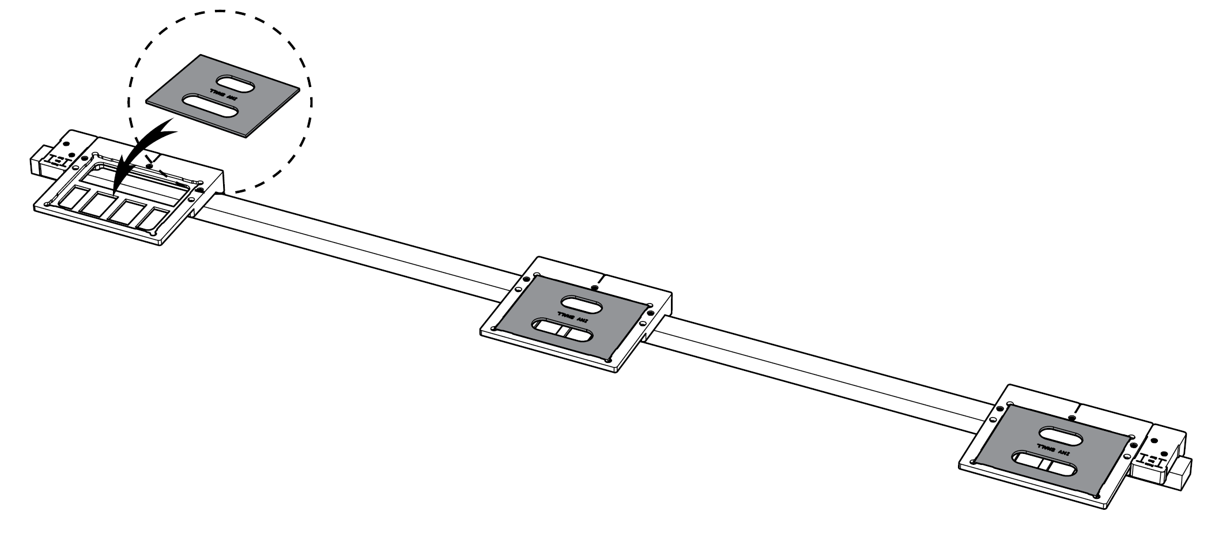
universeel freessjabloon

Slide 11
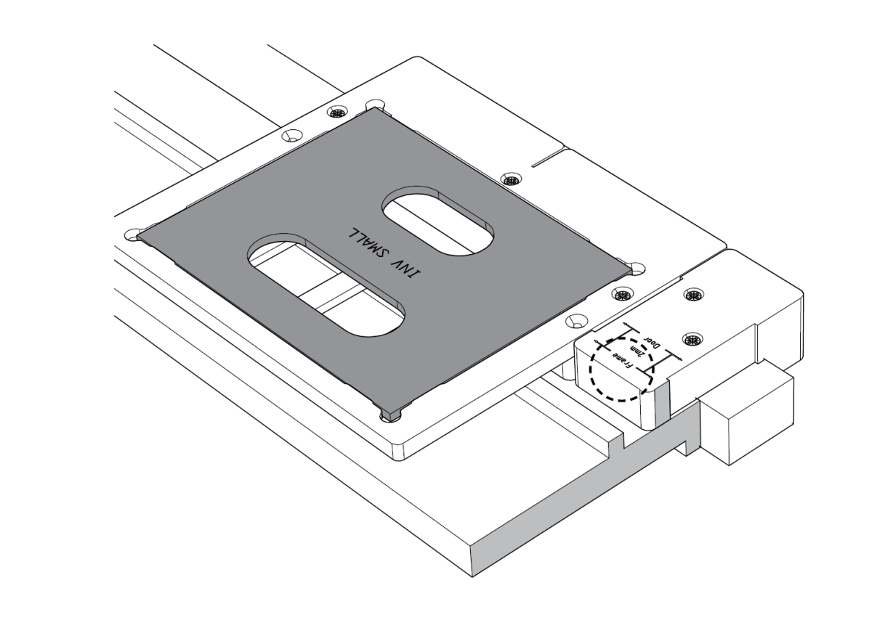
universeel freessjabloon

Slide 12
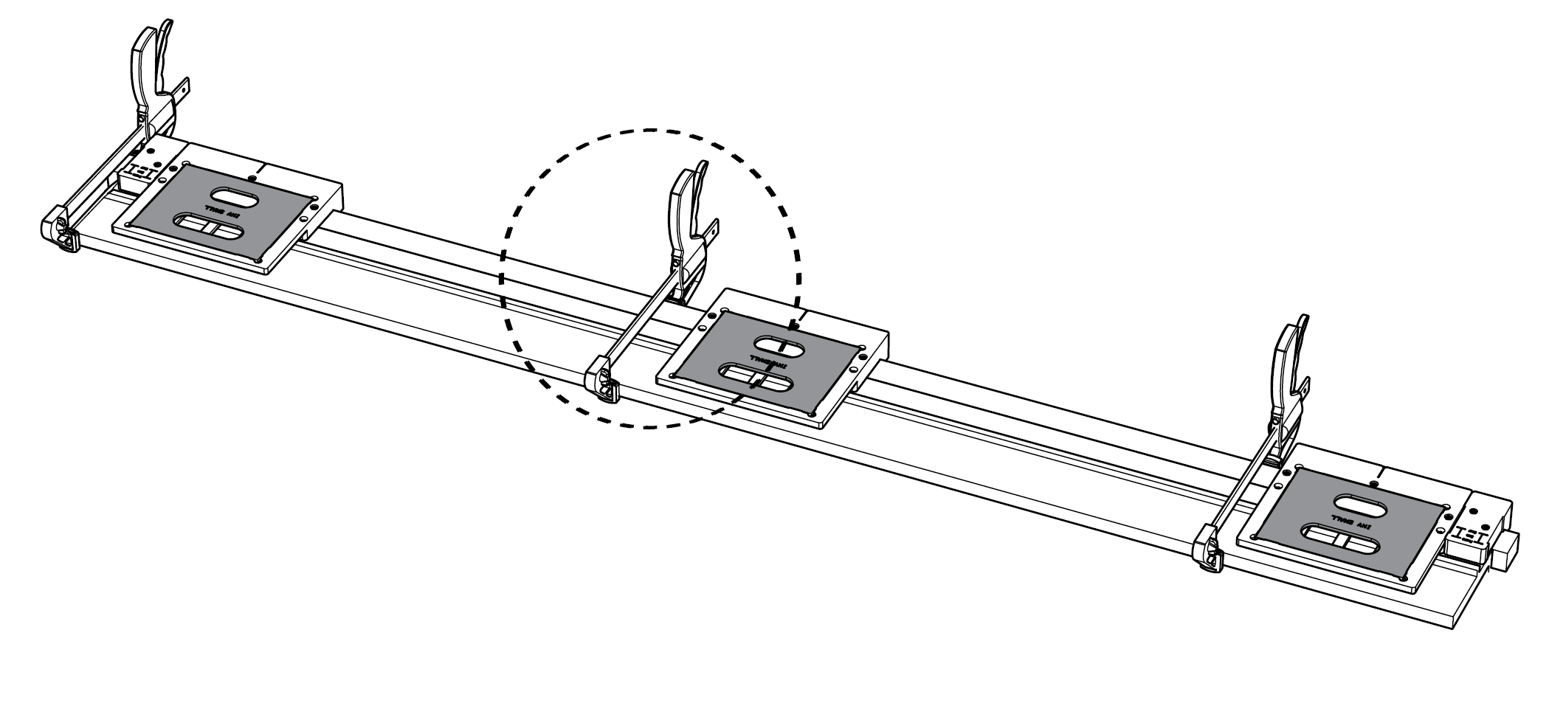
universeel freessjabloon

Slide 13
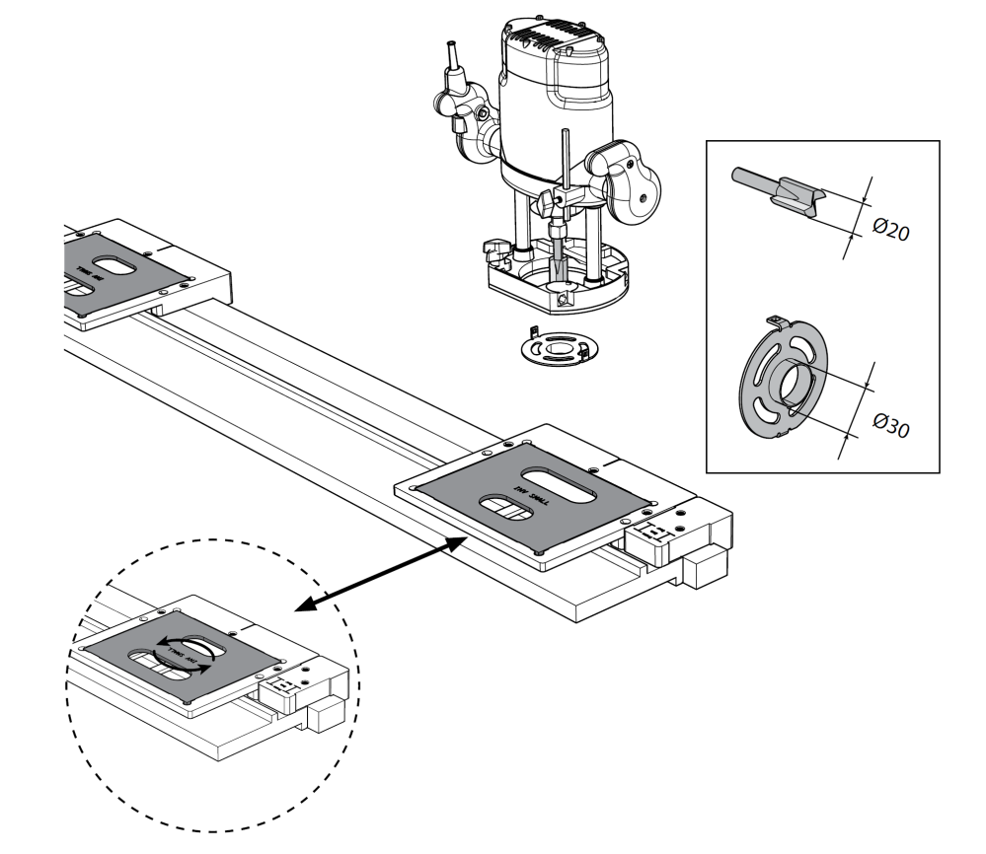
universeel freessjabloon
Bovenfrees
Ø 20 mm
Kopieerring
Ø 30 mm

Slide 14
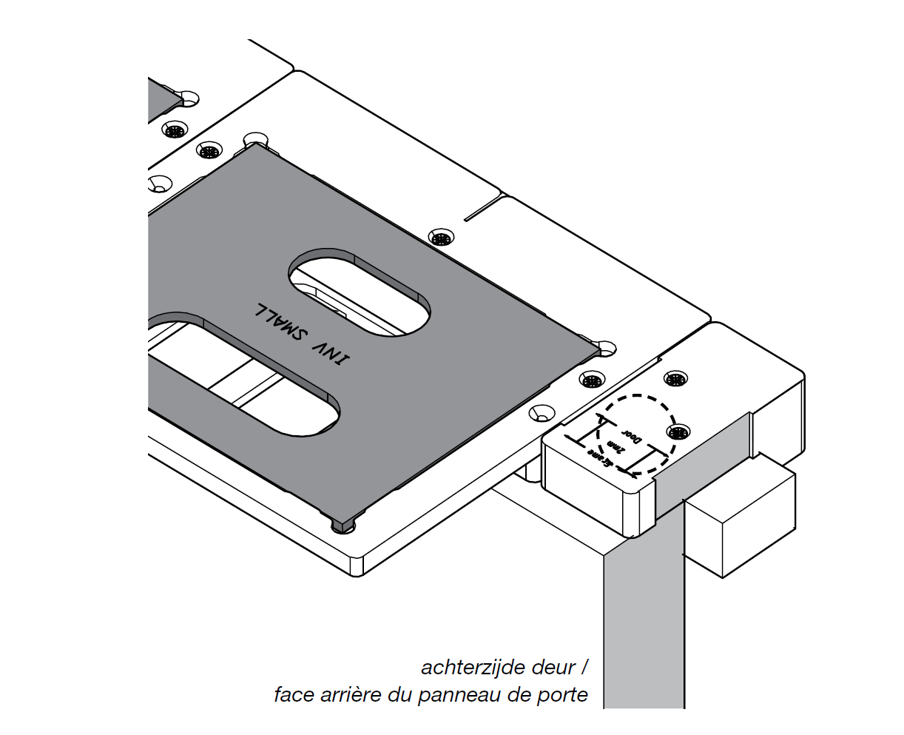
universeel freessjabloon

Slide 15
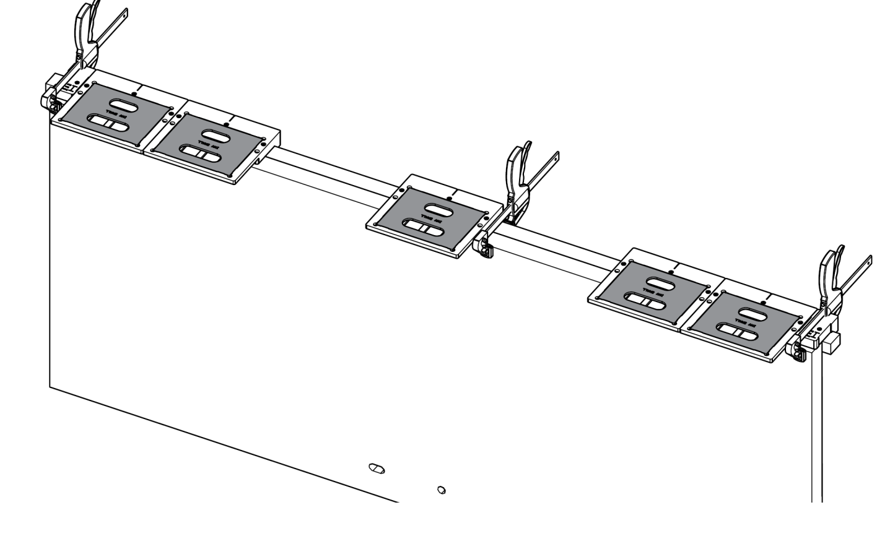
universeel freessjabloon

Slide 16
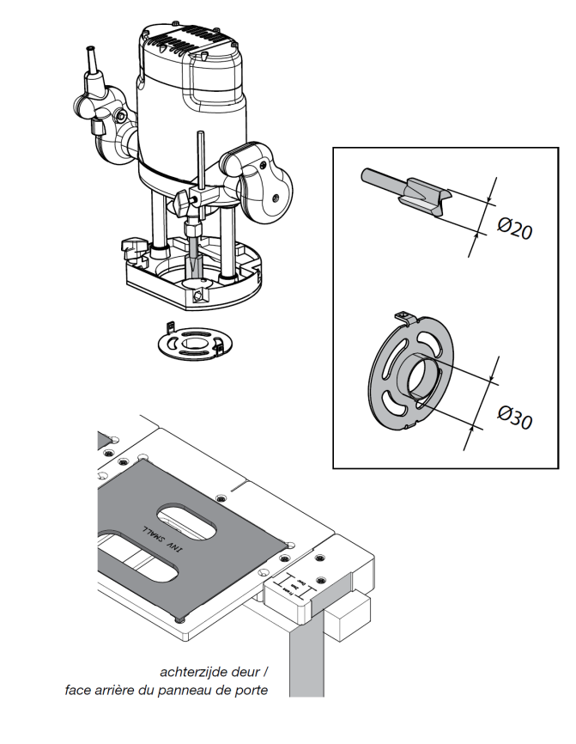
universeel freessjabloon

Slide 17
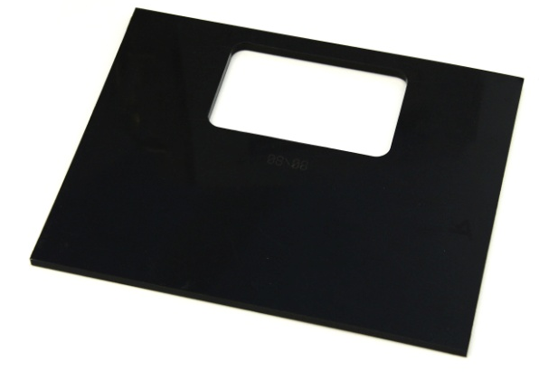
universeel freessjabloon
Type sjabloonplaat | Paumel
80/80 gesloten | ALU Paumel 80/80A gesloten
 | ALU Paumel 80/80A gesloten met vaaskop
 | ALU Paumel 80/80A gesloten met piramidekop
 | ALU Paumel 80/80 gesloten
 | ALU Zelfsluitende paumel argenta® close 80/80A
 | MESSING Paumel 80/80A gesloten
 | MESSING Paumel 80/80A gesloten met vaaskop
 | MESSING Paumel 80/80A gesloten met piramidekop
 | INOX Paumel 80/80A gesloten
 | INOX Paumel 80/80A gesloten met piramidekop
 | STAAL Bilscharnier 80/80A
 | STAAL Cottage paumel 80/80A
80/80 open | ALU Paumel 80/80A open
 | ALU Paumel 80/80 open
89/89 gesloten | ALU Paumel 89/89A gesloten
 | ALU Paumel 89/89A gesloten met vaaskop
 | ALU Paumel 89/89A gesloten met piramidekop
 | ALU Zelfsluitende paumel argenta® close 89/89A
 | INOX Paumel 89/89A gesloten
 | INOX Paumel 89/89A gesloten, met kogelstift
100/100 gesloten | ALU Paumel 100/100A gesloten
 | ALU Paumel 100/100 gesloten
100/85 gesloten | ALU Paumel 100/85A gesloten
 | ALU Paumel 100/85A gesloten met vaaskop
 | ALU Paumel 100/85A gesloten met piramidekop
 | ALU Paumel 100/85 gesloten
100/85 open | ALU Paumel 100/85A open
 | ALU Paumel 100/85 open
100/86 open | INOX Paumel 100/86A open
 | INOX Paumel 100/86A open, regelbaar
 | INOX Paumel 100/86A open, stijgend
 | INOX Paumel 100/86A open, met kogellagerring
120/86 open | INOX Paumel 120/86A open
140/80 open | STAAL Cottage paumel 140/80A
76/76 | STAAL Bilscharnier 76/76A

